Slide 2
শিক্ষক পরচিতি
পাঠ পরিচিতি
মোঃসুমন হোসেন
সহকারী শিক্ষক (বিজ্ঞান),
বি,এসসি ( অনার্স), এম,এসসি(রসায়ন),
বি,এড((১ম শ্রেণী)
ডুমুরিয়া এনজিসি অ্যান্ড এনসিকে মাধ্যমিক বিদ্যালয়, ডুমুরিয়া, খুলনা
শ্রেণীঃ নবম- দশম
বিষয়ঃ রসায়ন
অধ্যায়ঃ৯ম(এসিড-ক্ষারক সমতা

Slide 3
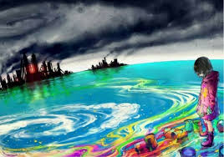
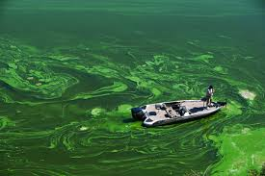
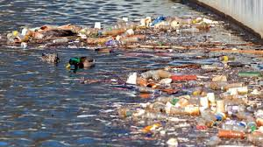
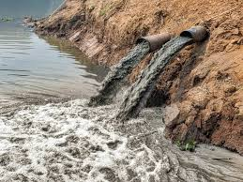
শিক্ষার্থী বন্ধুরা, নিচের চিত্র গুলিতে কি দেখানো হয়েছে?

Slide 4
সঠিক উত্তরঃ পানি দূষণ
সঠিক উত্তর দেয়ার জন্য তোমাদের সকলকে
প্রাণঢালা অভিনন্দন ও শুভেচ্ছা
তাহলে আমাদের আজকের পাঠের বিষয়ঃ
পানি দূষণের কারণ ও প্রতিকার

Slide 5
এই পাঠ শেষে শিক্ষার্থীরা যা যা শিখতে পারবে
পানি দূষণ কী তা বলতে পারবে
পানি দূষণের কারণ ও প্রতিকার বলতে পারবে
পানির বিশুদ্ধতার পরীক্ষা গুলো বর্ণনা করতে পারবে
পানির বিশুদ্ধকরণের বিভিন্ন উপায় বলতে পারবে

Slide 6
পানি দূষণঃ
পানিতে কোন অবাঞ্চিত পদার্থের উপস্থিতির কারনে যদি তা পানের অযোগ্য হয় তাহলে তাকে দূষিত পানি বলে। আর যে প্রক্রিয়ার মাধ্যমে পানি দূষিত হয় তাকে পানি দূষণ বলে।
জীব ও উদ্ভিদের বেঁচে থাকার জন্য পানি অপরিহার্য। তাই প্রতিটি জীবের জন্য বিশুদ্ধ পানির প্রয়োজন।কিন্তু বিভিন্ন কারনে এই পানি দূষিত হচ্ছে এবং তা পানের অযোগ্য হয়ে উঠছে।

Slide 7
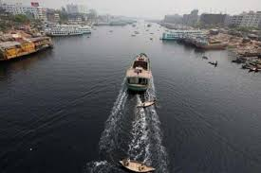
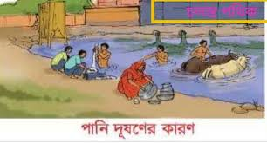
পানি দূষনের কারণ ও প্রতিকার
কারণঃ
১। গৃহস্থালির বর্জ্য বা মল-মূত্র বৃষ্টির পানিতে বা অন্যভাবে ধুয়ে বিভিন্ন জলাশয়ে পড়লে।
২। ঔষধপথ্য বা রোগীর বিভিন্ন ব্যবহার্য দ্রব্য ধুয়ে বিভিন্ন জলাশয়ে পড়লে
৩। কৃষিক্ষেত্রে ব্যবহৃত কীটনাশক ও সার বৃষ্টির পানিতে ধুয়ে বিভিন্ন জলাশয়ে পড়লে
৪। শিল্পকারখানা হতে বিভিন্ন রাসায়নিক বর্জ্য জলাশয়ে পড়লে
৫। বিভিন্ন যানবাহন বিশেষ করে তেলবাহী জাহাজ বা ট্রলার হতে কোন কারনে তেল পানিতে এসে পড়লে
৬। জলাশয়ে গরু ,ছাগল গোসল করালে
৭। অতিরিক্ত সাবান বা ডিটারজেন্ট ব্যবহার করলে পানি দূষিত হয় ।
মানুষের কর্মকান্ডে শুধু ভূ-পৃষ্ঠের পানি নয় ভূ-গর্ভস্থ পানিও দূষিত হয় । যেমন- অগভীর নলকূপের সাহায্যে অতিরিক্ত পানি উত্তোলনের ফলে এবং অতিরিক্ত খননের ফলে ভূ-গর্ভস্থ পানিতে আর্সেনিক পাওয়া যায়। এর কারনে পানি দূষিত হয়।

Slide 8
পানি দুষনের প্রতিকারঃ
পানি দূষনের ফলে পানি দুর্গন্ধযুক্ত ও বিষাক্ত হয়। বিভিন্ন ধরণের দূষক পদার্থের সাথে পানিতে লেড , ক্যাডমিয়াম,মার্কারি, ক্রোমিয়াম প্রভৃতি ভারীধাতু মেশে। ভারী ধাতুগুলো মানুষের শরীরে ক্যান্সারের মত কথিন রোগের সৃষ্টি করতে পারে।এছাড়া আর্সেনিক যুক্ত পানি পান করলে আর্সেনোকেসিস রোগ হয় এমনকি মানুষের মৃত্যু পর্যন্ত হতে পারে। তাই পানি দূষনের আশু প্রতিকার একান্ত প্রয়োজন। নিম্নোক্ত উপায়ে পানি দূষণ নিয়ন্ত্রণ করা যেতে পারে।
১। শিল্পকারখানায় বর্জ্য শোধানাগার স্থাপন করতে হবে
২। বায়োগ্যাস প্লান্ট স্থাপন করে পয়ঃপ্রণালীর বর্জ্য এবং গৃহস্থালির বর্জ্য,পশুপাখির মলমূত্র ব্যবহার করে বায়োগ্যাস ও জৈব সার প্রস্তুত করা যায়।
এছাড়া যেখানে সেখানে ময়লা আবর্জনা না ফেলে একটি নির্দিষ্ট স্থানে ফেললে তা পানিতে ধুয়ে যেতে পারেনা ফলে পানি দূষণ হতে পারে না।
সর্বোপুরি জনসচেতনতা ও জনমত গঠন করে পানি দূষণ রোধে কার্যকর পদক্ষেপ গ্রহণ করা যায়।

Slide 9
পানির বিশুদ্ধতার পরীক্ষা বা পানি যে দূষিত কি কি পরীক্ষা দ্বারা জানা যায় যে পানি দূষিতঃ
বর্ণ ও গন্ধ পর্যবেক্ষণঃ বিশুদ্ধ পানি বর্ণহীন ও গন্ধহীন,স্বচ্ছ তরল পদার্থ। এতে সামান্য পরিমাণ খনিজ লবণ দ্রবীভূত থাকে। তবে কোন কোন খনিজ লবণ পানিতে অধিক পরিমান দ্রবীভূত থাকলে পানি দূষিত হয় । কোন পানিতে গন্ধ পাওয়া গেলে বা ঘোলাটে দেখা গেলে অথবা ফিল্টার পেপারে ছাঁকা হলে তলানী পাওয়া গেলে পানি দূষিত হয় ।
পানির তাপমাত্রাঃ গ্রীষ্মকালে পানির তাপমাত্রা 30˚C - 35˚C হয়। কখনো তা 40˚C হতে পারে। কোন কারনে পানির তাপমাত্রা কয়েক ডিগ্রি বেশি হলে তাপ দূষণ হয়েছে বলা যায়। বিদ্যুৎ কেন্দ্রে যন্ত্রপাতি ঠান্ডা করার পানি বা বয়লারের পানি সরাসরি জলাশয়ে মুক্ত করা হলে পানির তাপ দূষণ হয়। থার্মোমিটার দিয়ে পানির তাপমাত্রা নির্ণয় করে পানির তাপ দূষণ সনাক্ত করা যায়।
পানির P^{H} মানঃ পানির P^{H} মান 4.5 থেকে কম এবং 9.5 অপেক্ষা বেশি হলে তা জীবের বসবাসের অযোগ্য হয়ে পড়ে। P^{H} পেপার বা P^{H} মিটার ব্যবহার করে পানির P^{H} এর মান নির্ণয় করা যায়।

Slide 10
বিওডি(BOD)ঃ BOD এর পূর্ণ রূপ Biological Oxygen Demand।অর্থাৎ BOD এর অর্থ হলো জৈব রাসায়নিক অক্সিজেন চাহিদা। এক লিটার পানিতে উপস্থিত পচনযোগ্য জৈব দূষককে ব্যাকটেরিয়ার মত অনুজীব দ্বারা ভাঙতে যে পরিমাণ অক্সিজেনের প্রয়োজন হয় তাকে উক্ত পানির BOD বলে । কোনো পানির BOD এর মান যত বেশি হয় সে পানি তত বেশি দূষিত হয় ।
সিওডি( COD)ঃ COD এর অর্থ Chemical Oxygen Demand । অর্থাৎ COD এর অর্থ হলো রাসায়নিক অক্সিজেন চাহিদা। এক লিটার পানিতে উপস্থিত জৈব ও অজৈব দূষককে রাসায়নিক পদার্থ দ্বারা ভাঙতে যে পরিমাণ অক্সিজেনের প্রয়োজন হয় তাকে উক্ত পানির COD বলে। কোন পানির COD এর মান যত বেশি হয় সে পানি তত বেশি দূষিত হয় ।
BOD ও COD উভয়ই পানির দূষণ মাত্রা প্রকাশ করতে ব্যবহৃত হয় । কোন পানির COD এর মান BOD অপেক্ষা বেশি হয়। কেননা পানিতে উপস্থিত শুধু জৈব বস্তুকে ভাঙতে প্রয়োজনীয় অক্সিজেনের পরিমাণ হলো BOD । অপরদিকে সকল জৈব ও অজৈব দূষক তা অনুজীব দ্বারা পচনযোগ্য হোক বা না হোক তাদের রাসায়নিকভাবে সম্পূর্ণরূপে জারিত করতে যে পরিমাণ অক্সিজেনের প্রয়োজন হয় তাকে উক্ত পানির COD বলে। সুতরাং একই পানির COD এর মান BOD অপেক্ষা বেশি হয় । BOD ও COD পিপিএম ( ppm) এককে প্রকাশ করা হয়।

Slide 11
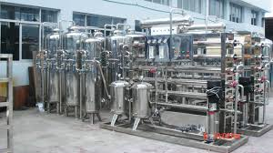
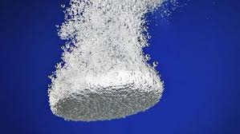
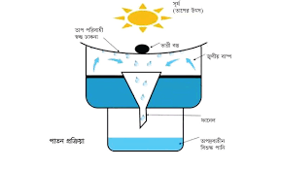
পানি বিশুদ্ধকরণের উপায়সমূহঃ
ক্লোরিনেশন( Chlorination)ঃ পানিকে জীবাণুমুক্ত করার সবচেয়ে সহজ উপায় হলো ক্লোরিনেশন।পানিতে প্রয়োজনীয় পরিমাণ ব্লিচিং পাউডার যোগ করলে উৎপন্ন ক্লোরিণ জারিত করার মাধ্যমে জীবাণুকে ধ্বংস করে।এ পদ্ধতিকে পানির ক্লোরিনেশন বলা হয় । এক্ষেত্রে পানিতে ব্লিচিং পাউডার যোগ করার পর ছেঁকে নিলে পানি পান যোগ্য হয়।
ফুটানো (Boiling)ঃ পানিকে কমপক্ষে ১৫ থেকে ২০ মিনিট ধরে ফুটালে পানি ফুটালে পানি জীবাণুমুক্ত হয় । তবে আর্সেনিকযুক্ত পানি ফুটালে তা আরও ক্ষতিকর হয়।
থিতানো ( Sedimentation)ঃ এক বালতি পানিতে ১ চামচ ফিটকিরি (K₂SO₄.Al₂(SO4)₃.24H₂O ) গুঁড়া যোগ করে আধা ঘণ্টা রেখে দিলে পানির সব অপদ্রব্য থিতিয়ে বালতির তলায় জমা হয় । তারপর উপর থেকে পানি ঢেলে পৃথক করা হয় ।এভাবে অদ্রবণীয় দূষক দূর হয়।
ছাঁকন(Filtration) ঃবর্তমানে বাজারে জীবাণু , আর্সেনিক ও অন্য দূষক দূর করতে ফিল্টার পাওয়া যাচ্ছে। এই ফিল্টার দিয়ে ছেঁকে নিলে বিশুদ্ধ পানি পাওয়া যায় ।
সৌর পদ্ধতিঃযেসব প্রত্যন্ত স্থানে পরিশোধিত পানির অন্য কোনও উপায় নেই সেখানে প্রাথমিক অবস্থায় সৌর পদ্ধতিতে পানি বিশুদ্ধ করা যেতে পারে। এ পদ্ধতিতে দুষিত পানিকে জীবাণুমুক্ত করতে কয়েকঘণ্টা তীব্র সূর্যের আলো ও তাপে রেখে দিতে হবে। এতে করে পানির সব ব্যাকটেরিয়া নষ্ট হয়ে যায়।

Slide 12
একক কাজঃ
পানি দূষন পরীক্ষা করার উপায় গুলি লিখ।
BOD ও COD কী ?
ফিটকিরির সংকেত লিখ
BOD ও COD কোন এককে মাপা হয় ?

Slide 13
দলগত কাজঃ
দল-১
পানি বিশুদ্ধকরনের উপায় গুলি বর্ণ্না করো
দল-২
পানি দূষণের কারণ লিখ

Slide 14
বাড়ির কাজ
পানি বিশুদ্ধকরনের উপায় গুলি বর্ণ্না করো এবং দূষিত পানি কি কি পরীক্ষা দ্বারা নির্ণয় করা যায় ?

